Slide 1
‘’TIS Technology’’
‘’Texas Intelligent System Technology’’
Мы посвящены исключительно совершенствованию в домашней автоматизации. Мы понимаем, что наиболее важно для вас и как наилучшим образом удовлетворить изменяющиеся потребности сегодняшнего мира

Slide 2
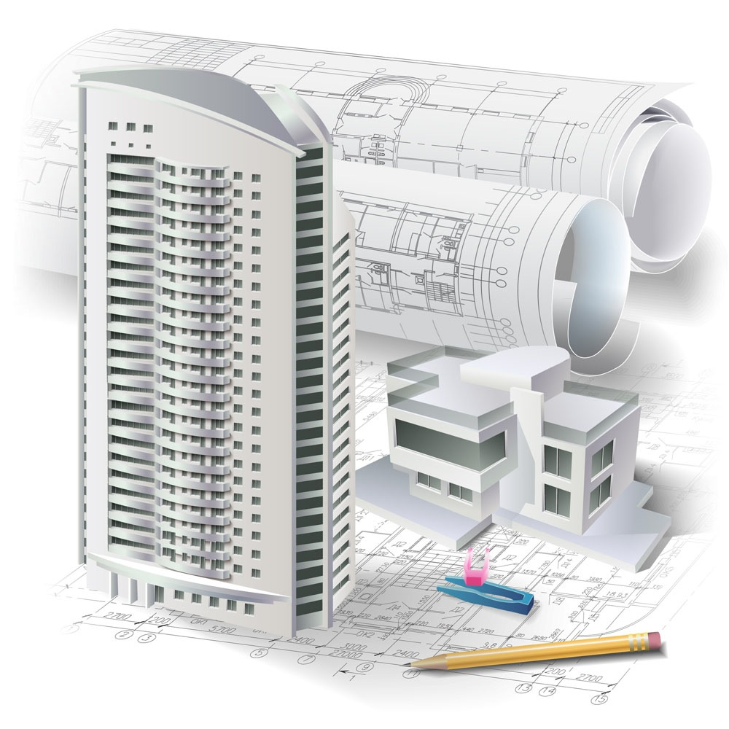
ДЕВЕЛОПЕРАМ
Наша компания уже много лет успешно реализует проекты систем автоматизации зданий на базе передового оборудования
TIS Technologe (Texas Intelligent Systems).
Это гибкая и универсальная система способная автоматизировать все инженерные системы здания, и способна превратить его в современный, высокотехнологичный и энергоэффективный «организм».

Slide 3
ДЕВЕЛОПЕРАМ
Оснащение жилого комплекса системой
автоматизации TIS поднимет уровень комфорта
здания, а также привлекательность его на рынке
недвижимости! Можно сказать придает ему
другой наивысший статус.

Slide 4
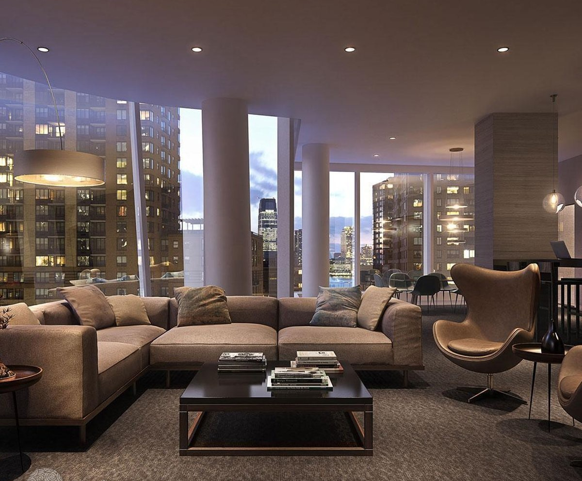
C автоматизацией от TIS здание приобретает
простату и удобство управлния,
всем зданием, квартирой или офисом
- - -
автоматизированное быстрое решение аварийных ситуаций
- - -
безопасность,
контроль доступа разного уровня.
- - -
минимизирует человечиский фактор.
- - -
автоматизированное здание имеет высокое
энерго сбережение.

Slide 5
Преимущества
‘’Texas Intelligent System Technology’’
TIS - способен дать максимально гибкий подход к решению любой задачи, так как является, системой децентрализованной. А значит , вы выбираете те функции автоматизации, которые нужны именно вам и платите только за них. Это большое преимущество, так как другие централизованные системы имеют общий процессор и вы платите за весь функционал сразу, что как правило дороже.

Slide 6
Преимущества
‘’Texas Intelligent System Technology’’
Еще один не мало важный факт! При выходе из строя централизованной системы весь умный дом перестает работать и погружается в темноту, что нельзя сказать о системе автоматизации нового поколения TIS Technologe. При выходе из строя любого блока остальные продолжают работать как не в чем не бывало. То есть TIS имеет высокую ремонто пригодность.

Slide 7
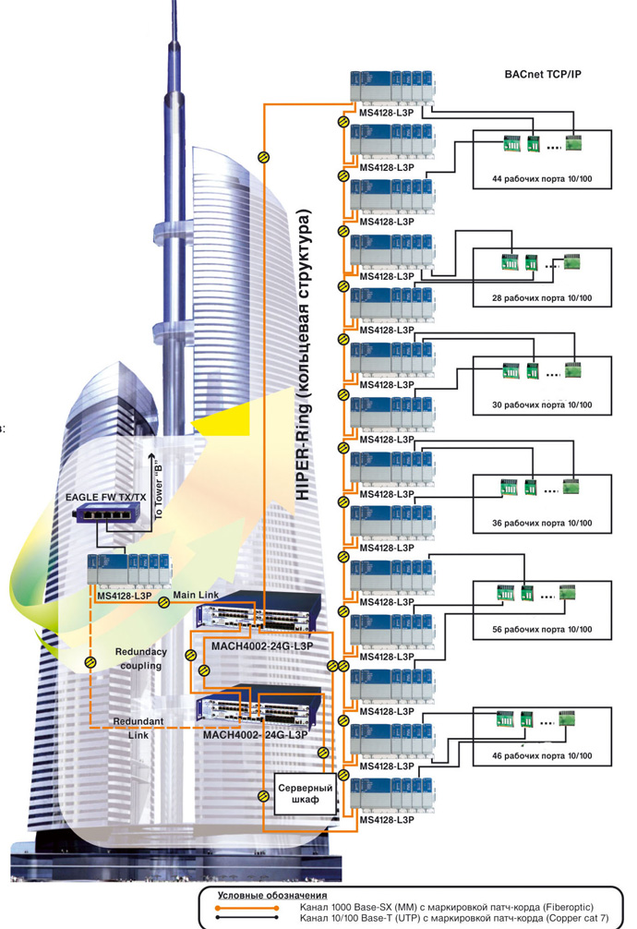
КОНЦЕПЦИЯ
‘’Texas Intelligent System Technology’’
Концепция построения системы автоматизации TIS подразумевает под собой создание сетевых комуникаций в каждом доме или квартире на этапе строительства. Покупатель получает уже заложенную инженерную сеть под систему TIS. После покупки дома или квартиры каждый Заказчик сможет индивидуально выбрать те функции системы которые ему необходимы. Функционал системы TIS соответствует наивысшему классу энергоэффективности здания.

Slide 8
КОНЦЕПЦИЯ
‘’Texas Intelligent System Technology’’
Для современного объекта недвижимости, система TIS может стать завершающим штрихом, так как TIS разрабатывает и производит широкий спектр конечных устройств. Это исключает конфликты между оборудованием которые часто возникают у сторонних производителей.

Slide 9
ДИСПЕТЧЕРИЗАЦИЯ
‘’Texas Intelligent System Technology’’
TIS позволяет контролировать все необходимые процессы происходящие в здании. Оперативно оповещать и автоматически устранять возникающие аварийные ситуации. Система TIS способна отправлять и получать SMS сообщения на мобильные номера нужных телефонов.

Slide 10
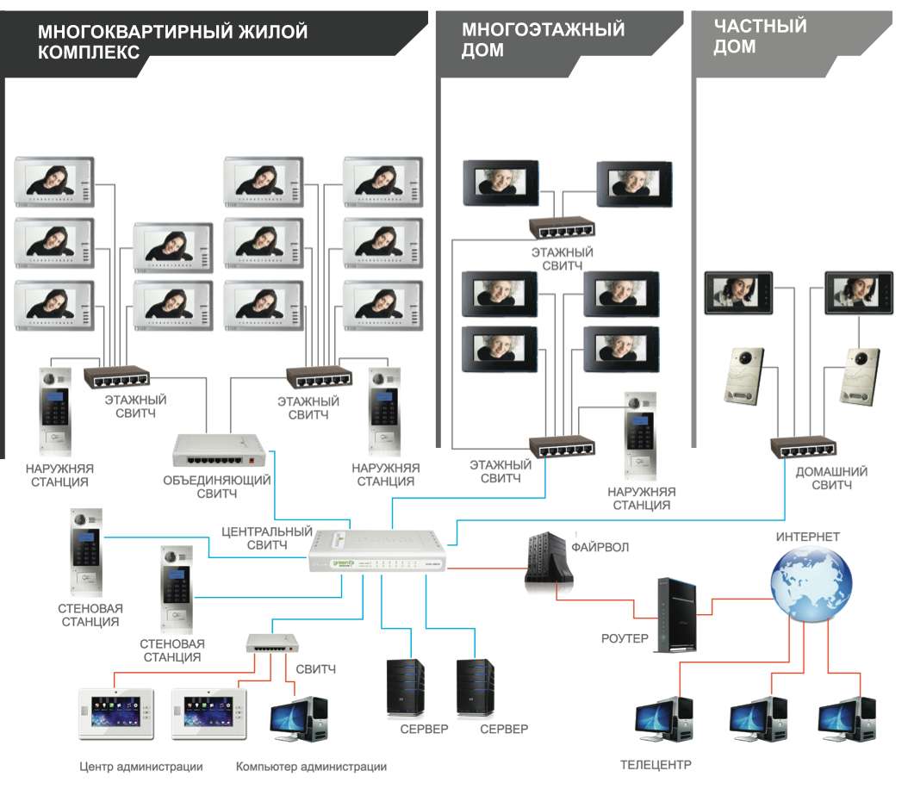
ДОМОФОНИЯ
‘’Texas Intelligent System Technology’’
Компания TIS первой изменила концепцию простой интерком домофонной системы на новую систему смарт - контроля помещения с помощью одной мультизадачной панели. Домофонные панели TIS связанные в одну сеть обеспечивают внутреннюю аудио-видео связь между панелями и управление всем оборудование TIS.

Slide 11
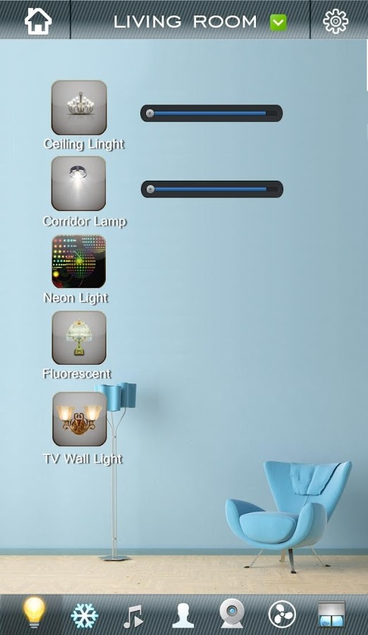
УПРАВЛЕНИЕ
‘’Texas Intelligent System Technology’’
TIS разработал бесплатный софт для управления системой с помощью смартфонов и планшетов, на платформах
IOS и Android

Slide 12
СВЕТ
‘’Texas Intelligent System Technology’’
TIS поддерживанет все существующие на сегодняшний день протоколы
управления светом
DALI
DMX
Димер
Реле

Slide 13
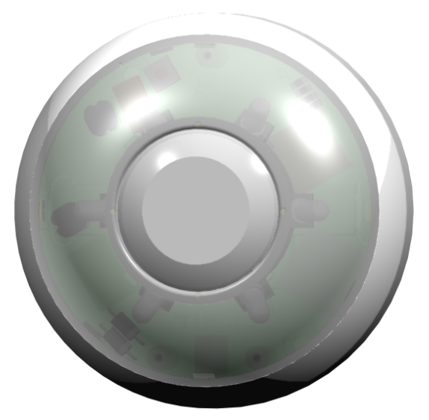
ДАТЧИКИ
‘’Texas Intelligent System Technology’’
TIS выпускает широкую линейку датчиков способных решать различные задачи. Это датчики охраны, движения, освещенности, температуры , протечки и пр. В автоматизации зданий они играют очень важную роль.

Slide 14
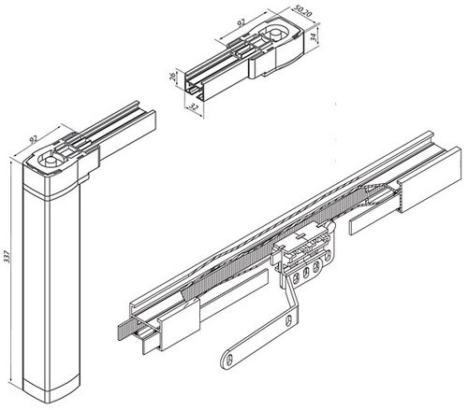
МОТОРЫ
‘’Texas Intelligent System Technology’’
TIS выпускает качественные бесшумные моторы для штор
Вертикальные
Горизонтальные
При своей не высокой цене моторы имеют встроенные релейные модули которые значительно удешевляют их установку.

Slide 15
Используя систему TIS
Вы сможете ежемесячно экономить
на электроэнергии до 60%, на отоплении до 40%.
Вы получите возможность общаться со своим домом по СМС оперативно получать информацию об аварийных ситуациях, произошедших в Ваше отсутствие и устранять их дистанционно.
Вы сможете управлять освещением, шторами, климатом и другими устройствами в доме с помощью смартфона или планшета.
Контролировать свое жилище на не санкционированное проникновение находясь вне дома.

Slide 16
‘’TIS Technology’’
‘’Texas Intelligent System Technology’’
www.tisautomation.ru
tel: 8(495) 410-92-43
e-mail: tis@diatonik.ru

